Slide 1


Centro de Divulgação da Astronomia
Observatório Dietrich Schiel
Sistema Solar em escala
Tamara Galindo Ferlin
tamaragferlin@gmail.com
Imagem de fundo: céu de São Carlos na data de fundação do observatório Dietrich Schiel (10/04/86, 20:00 TL) crédito: Stellarium

Slide 2
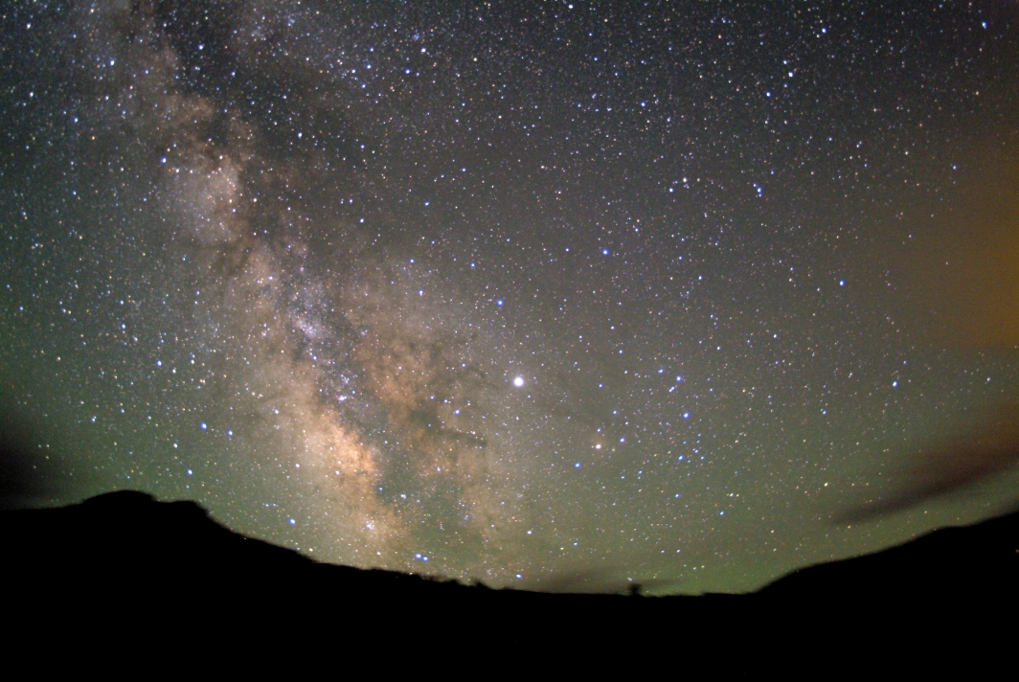

Slide 3
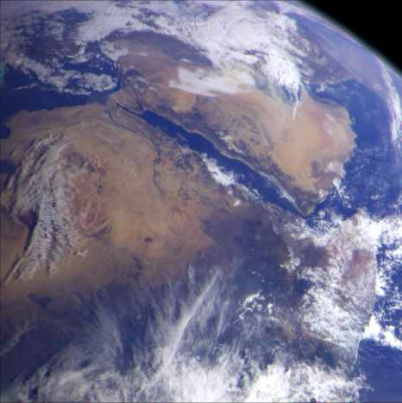

Slide 4
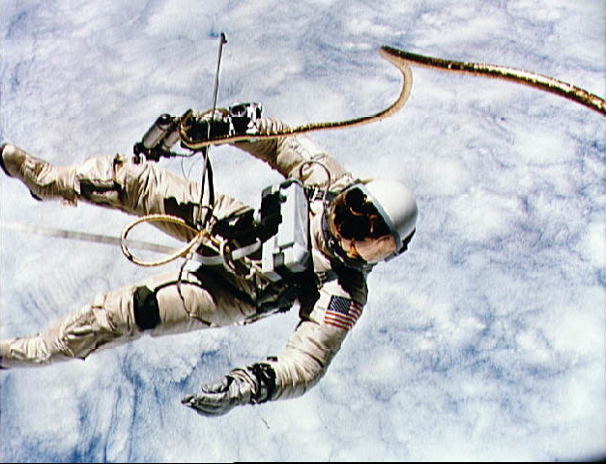
Gemini 4 – primeiro passeio de um astronauta norte americano Ed White no espaço;

Slide 5
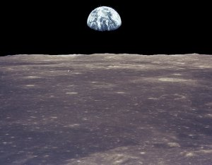

Slide 6
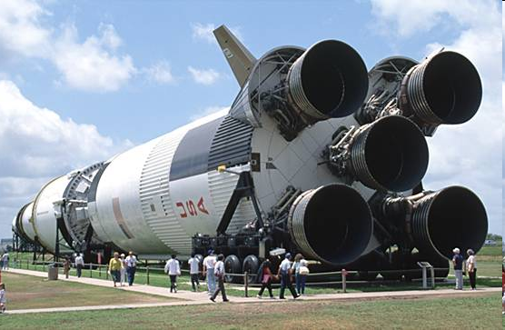

Slide 7
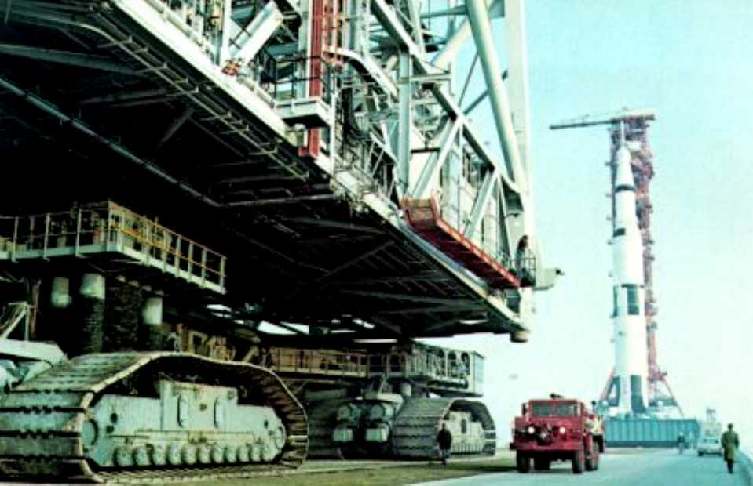

Slide 8
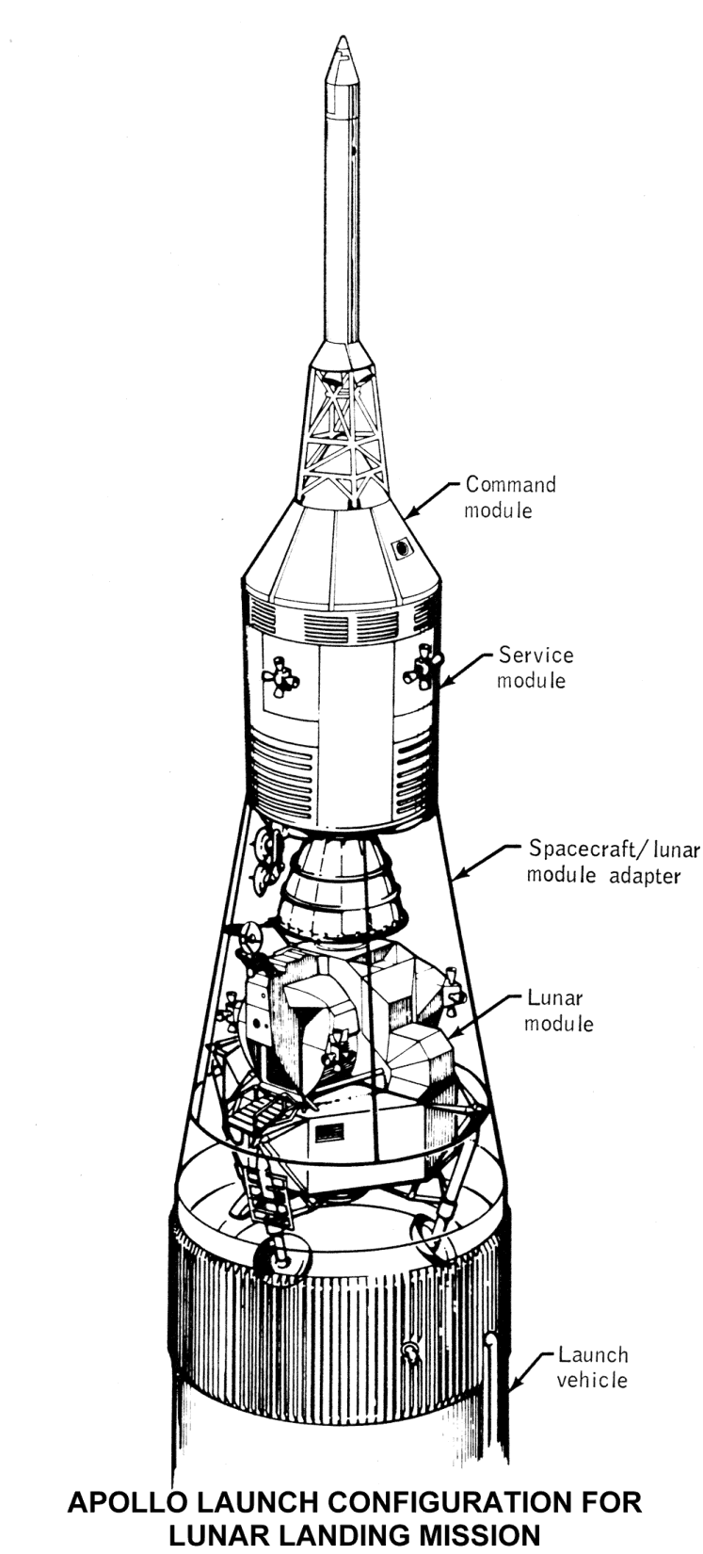
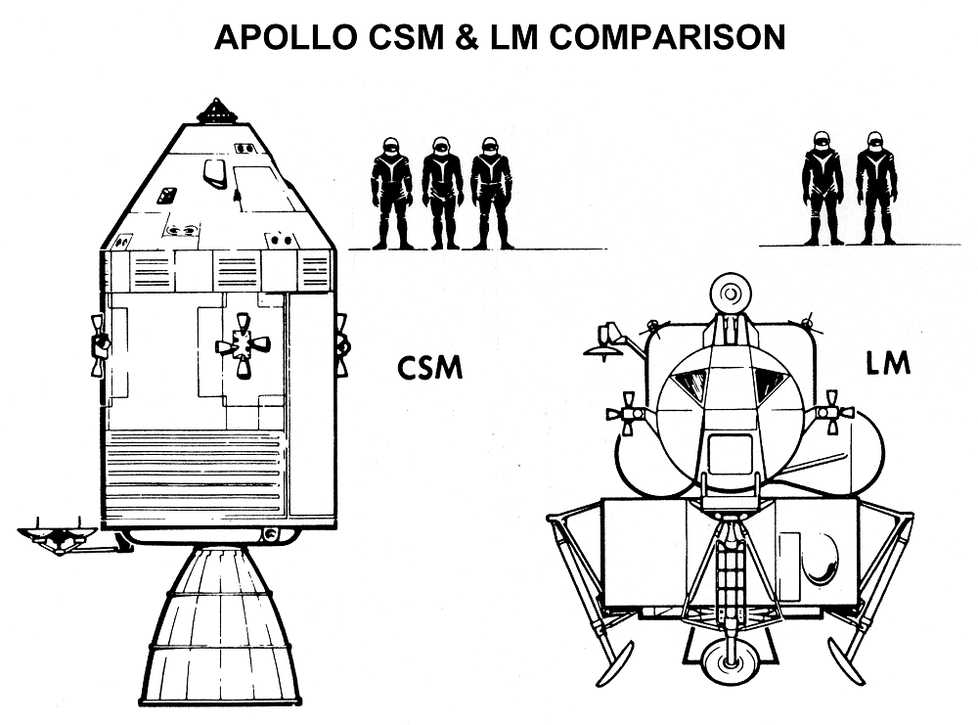

Slide 9
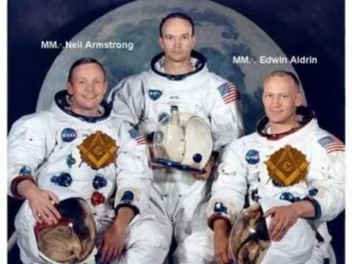

Slide 11
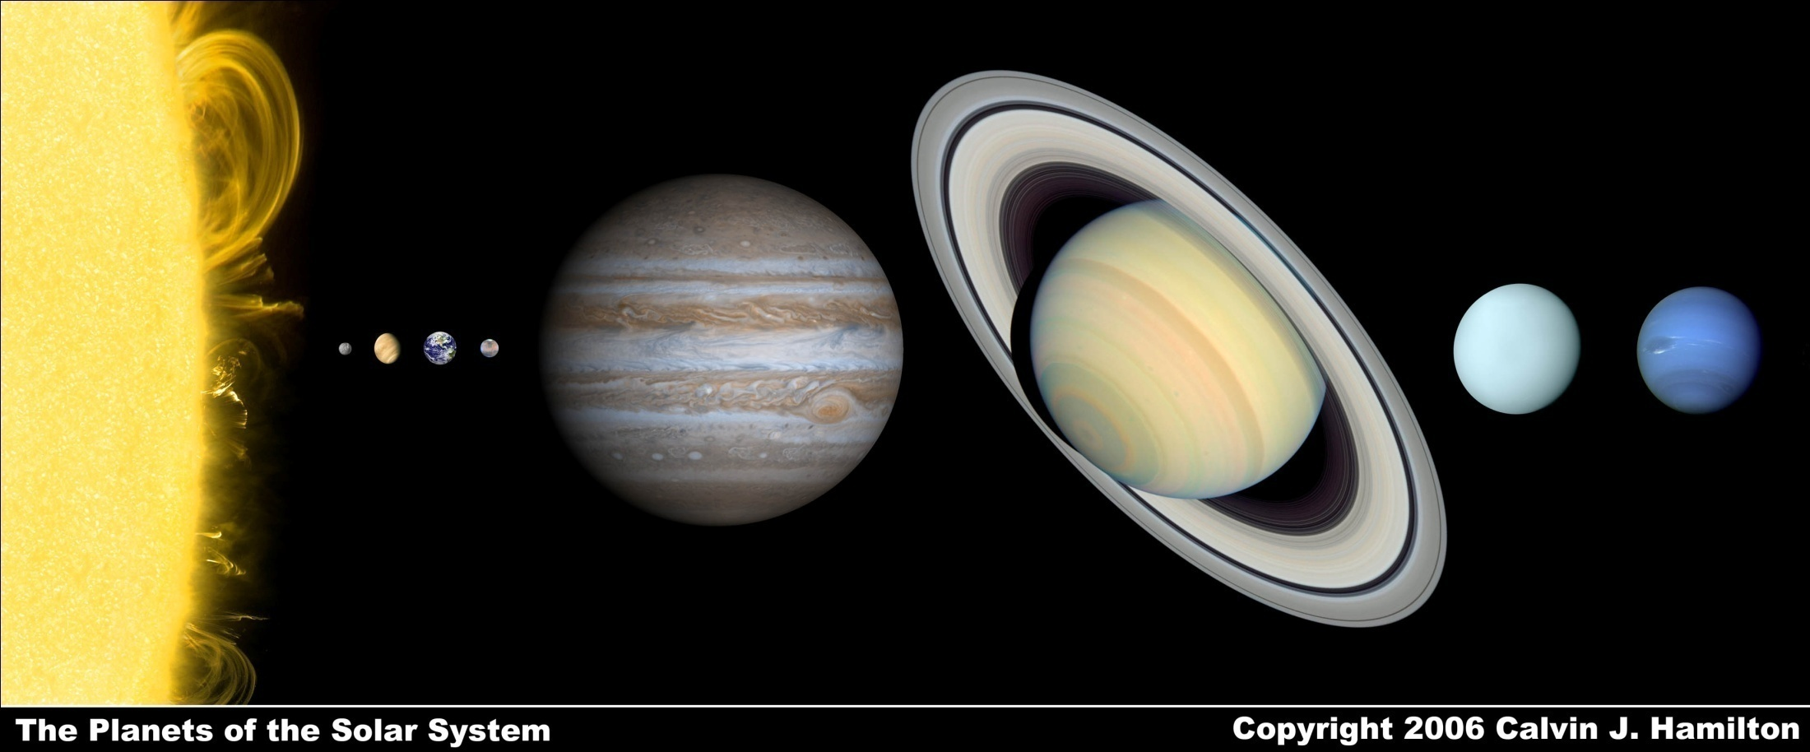
O SISTEMA SOLAR
Urano
Netuno
Mercúrio
Terra
Marte
Vênus
Júpiter
Saturno

Slide 12
Orbite o Sol, e não orbite nenhum outro corpo do Sistema Solar;
Planeta
Ter forma aproximadamente esférica;
Planeta anão
Dominar sua órbita;
Não domina sua órbita;
Notes:
Definição de Planeta, Estrela e Planeta Anão;
http://www.astro.iag.usp.br/~dinamica/iau-planeta.html;
12

Slide 13
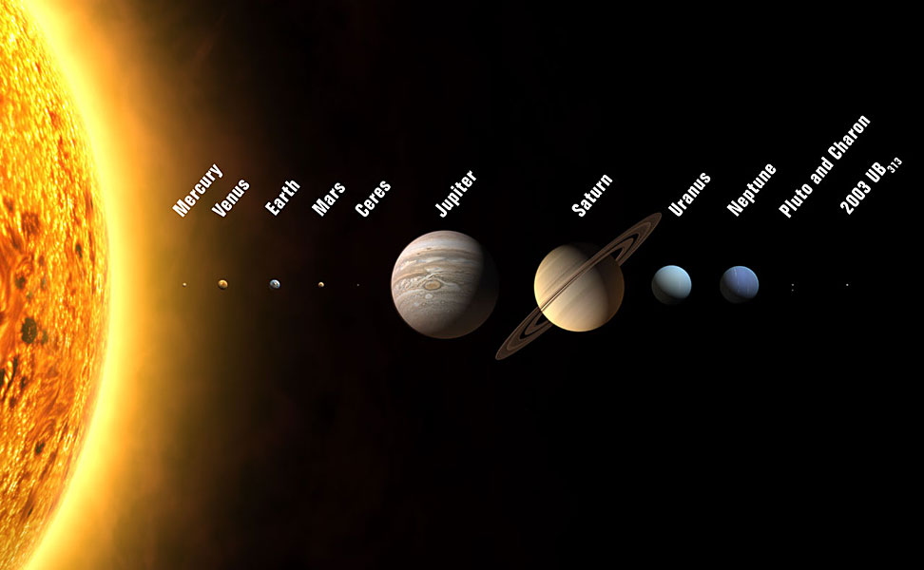
Plutão
Ceres
Makemake
Haumea
Éris
Notes:
Sistema Solar com os planetas anões;
Ceres (romano) ou Deméter (grego) - deusa filha de Saturno, amante e irmã de Júpiter, irmã de Juno, Vesta, Neptuno e Plutão. Ceres era a deusa das colheitas e do amor maternal;
Caronte – Barqueiro do inferno mitologia romana;
Plutão – Rei do inferno;
Haumea - deusa do parto e da fertilidade na mitologia havaiana.
Makemake – deus polinésio da fertilidade e criador da humanidade.
13

Slide 14
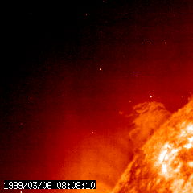
Erupção Solar

Slide 15
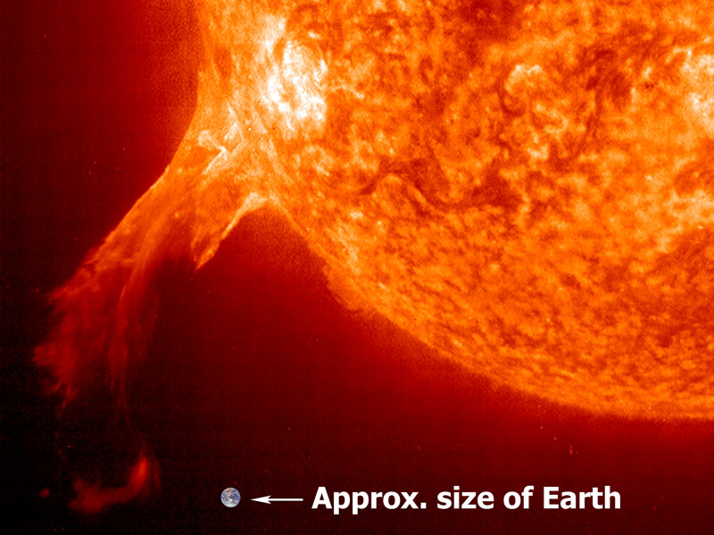

Slide 16
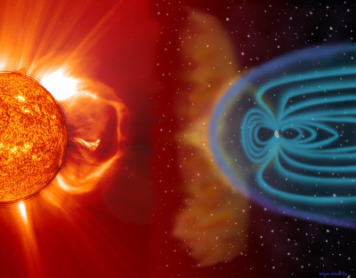
O SISTEMA SOLAR
Vento Solar

Slide 17
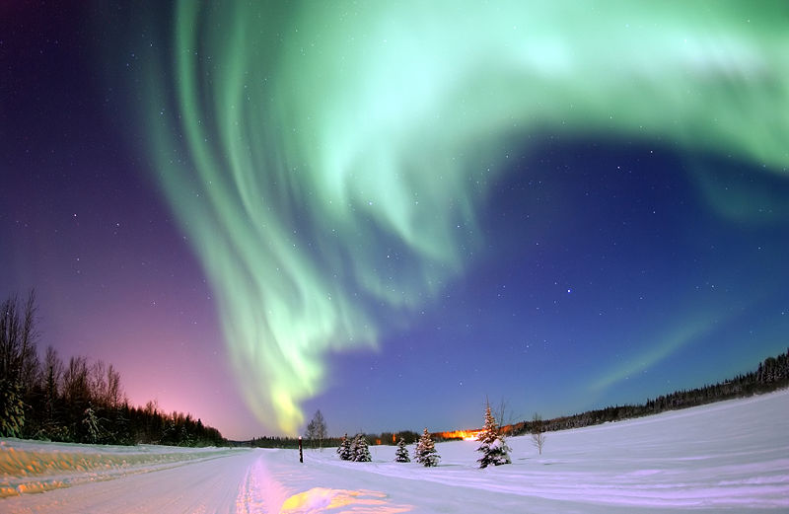
O SISTEMA SOLAR
Vento Solar
Aurora Boreal

Slide 18
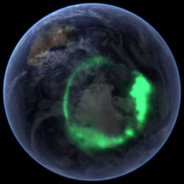
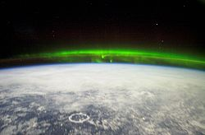
O SISTEMA SOLAR
Vento Solar
Aurora Austral

Slide 19
